Slide 1

TEMPTRACKER
Indo além das medidas básicas de segurança

Slide 2
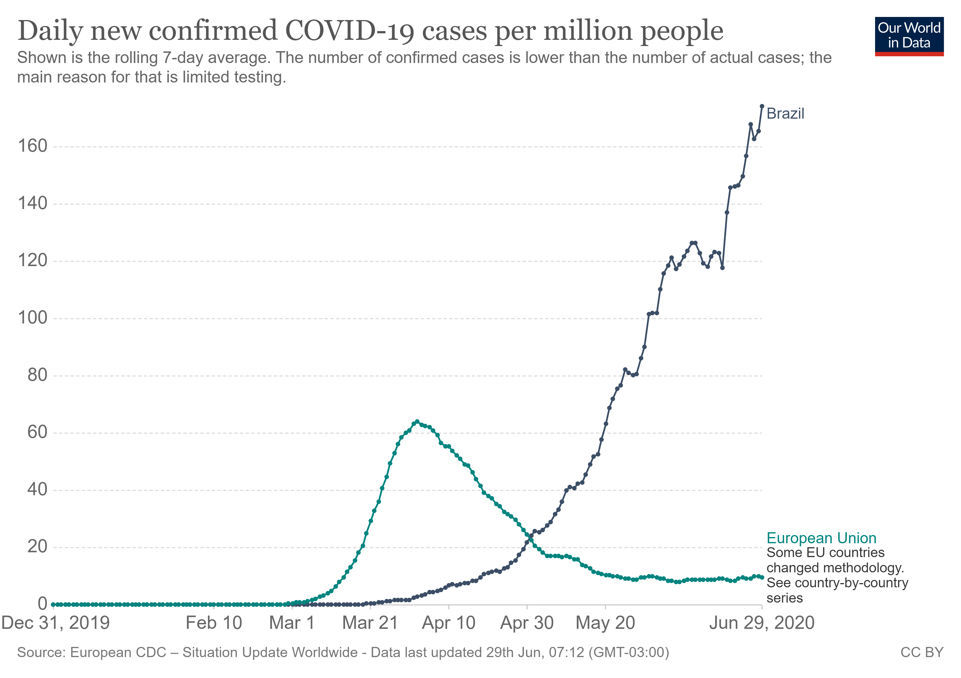
O que fazer além do distanciamento social?

Slide 3
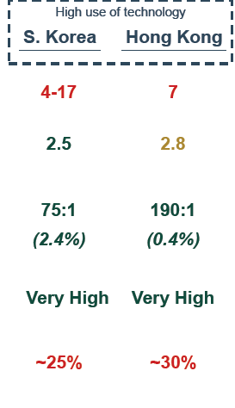
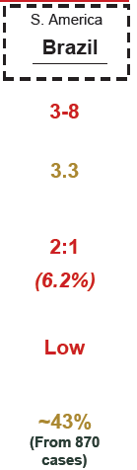
Densidade populacional
Numero de pessoas por casa
Numero de testes vs numero de casos confirmados
Nível de utilização de tecnologia
Redução da mobilidade
Fonte: relatório Bain & Company 2020

Slide 4





Slide 5


Para saber mais sobre o App CORATICUM e outras iniciativas acessar:
https://www.aerospace.unb.br/coraticum
Marina Holanda
Eng. de controle e automação
Flávio Silva
Graduando em Computação

